Slide 1
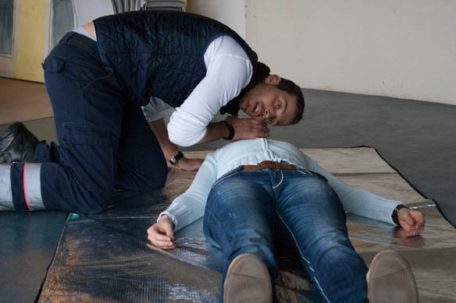
Wie geht man beim Vorfinden einer bewusstlosen Person vor?
Ich kontrolliere die Atmung und den Mundraum,
dann bringe ich den Verletzten in die stabile Seitenlage
und betreue ihn bis zum Eintreffen des Rettungsdienstes

Slide 2
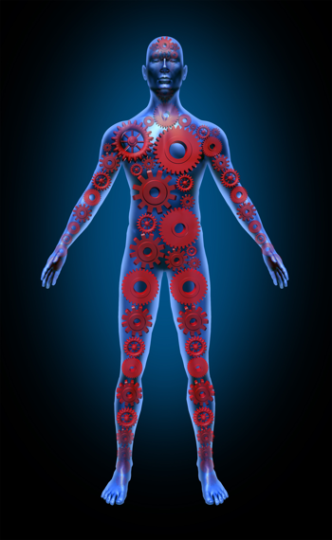
Überprüfung der lebenswichtigen Körperfunktionen
Ich spreche ihn laut an.
Ich schüttle an den Schultern.
Ich kontrolliere Mund und Rachenraum.
Ich stelle die Atmung fest.

Slide 3
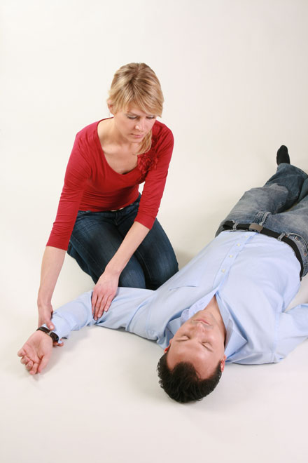
Richtige Lagerung bei bewusstlosen Personen = stabile Seitenlage
Schritt 1
Seitlich neben dem Betroffenen knien.
Beine des Betroffenen strecken.
Den nahen Arm des Bewusstlosen angewinkelt nach oben legen, die Handinnenfläche zeigt dabei nach oben.

Slide 4
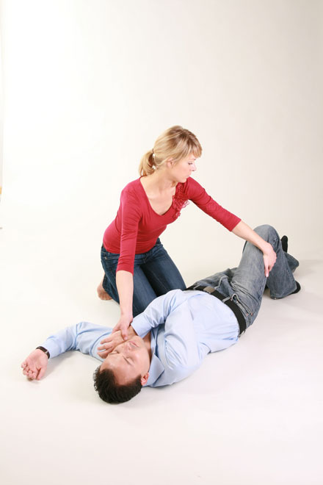
Stabile Seitenlage bei bewusstlosen Personen
Schritt 2
Fernen Arm des Betroffenen am Handgelenk greifen.
Arm vor der Brust kreuzen, die Handoberfläche des Betroffenen an dessen Wange legen.
Hand nicht loslassen.

Slide 5
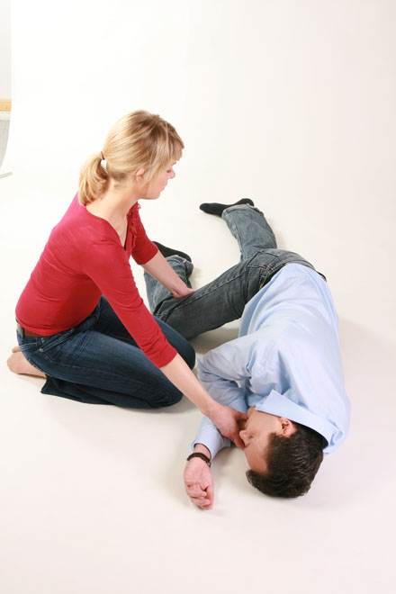
Stabile Seitenlage bei bewusstlosen Personen
Schritt 3
An den fernen Oberschenkel greifen und Bein des Betroffenen beugen.
Den Betroffenen zu sich herüber ziehen.
Das oben liegende Bein so ausrichten, dass der Oberschenkel im rechten Winkel zur Hüfte liegt.

Slide 6
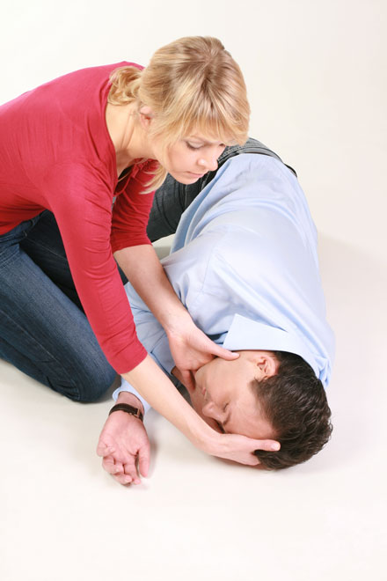
Stabile Seitenlage bei bewusstlosen Personen
Schritt 4
Kopf nach hinten neigen, damit die Atemwege frei werden.
Mund des Betroffenen leicht öffnen.
Die an der Wange liegende Hand so ausrichten, dass Atemwege frei sind

Slide 7
Wie betreue ich als Ersthelfer eine verletzte Person?
Ich leiste Erste Hilfe. Sage, dass ich für ihn da bin, dass der Rettungsdienst informiert ist.
Ich spreche ihm gut zu und höre zu.

Slide 8

Wie erkenne ich sichtbare Schockanzeichen?
Fahle Blässe
Frieren
Kalter Schweiß auf der Stirn

Slide 9
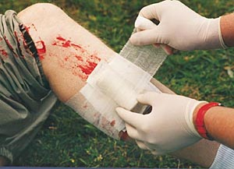
Was unternehmen wir bei starker Blutung (Schnittwunde)?
Druckverband anlegen

Slide 10
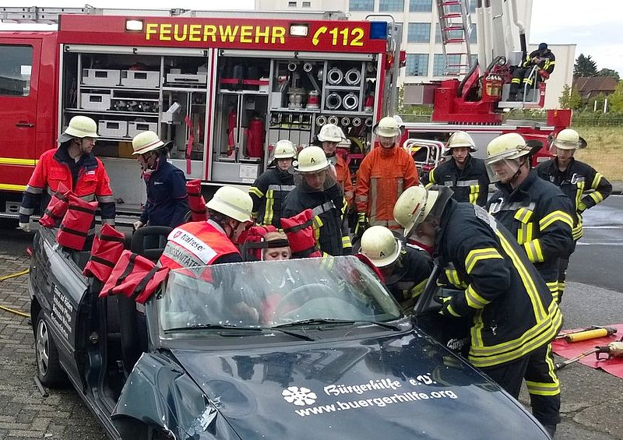
Was macht man mit verletzten Personen,
die noch im Fahrzeug sitzen?
Sofern keine akute Gefahr durch
Brand, Bewusstlosigkeit o. ä. besteht,
sollen Verletzte im Fahrzeug
verbleiben bis der Rettungsdienst die
medizinische Lage beurteilt hat.

Slide 11
Warum ist Hygiene im Einsatz wichtig?
Man hat Kontakt mit einer Vielzahl von Menschen und unbekannten Stoffen.
Um Verschleppung von Schadstoffen ins Feuerwehrhaus oder privater Umgebung zu verhindern.
Zum Schutz vor Kontamination und Inkorporation.
Kontamination:
Verunreinigung der Oberflächen von Lebewesen, des Bodens, von Gewässern und Gegenständen mit ABC-Gefahrstoffen
Inkorporation:
Aufnahme gefährlicher Stoffe in den Körper

Slide 12
Möglichkeiten der Kontamination oder Inkorporation
Brandeinsatz:
Brandrauch enthält immer gesundheitsschädliche Stoffe
ABC-Einsatz:
z. B. giftige oder ätzende Chemikalien, Bakterien, Viren, Strahlung
Hochwassereinsatz:
Schmutzwasser mit Bakterien, Fäkalien, Öl
Infektion:
Tröpfcheninfektion durch Husten oder Niesen
und Kontaktinfektion durch z. B. Hände schütteln
Kontakt:
z. B. Körperflüssigkeiten (Blut, Erbrochenes) oder Tierkadavern

Slide 13
Schutzmöglichkeiten vor Ansteckungsgefahr
Persönliche Schutzausrüstung tragen.
Hygienemaßnahmen gelten bei allen Einsätze,
Zusätzlicher Schutz durch CSA, Atemschutz, Augenschutz.
Beim Umgang mit Verletzten Infektionsschutzhandschuhe tragen.
Besondere Vorsicht bei spitzen und scharfen Gegenständen
z. B. Kanülen oder Spritzen.
Ausreichender Impfschutz

Slide 14
Hygienemaßnahmen im Einsatz
Korrekter Sitz der Einsatzkleidung
Einmalhandschuhe zusätzlich zur PSA
Anordnung des Einheitsführers beachten (ggf. Atemschutz anlegen)
Hautkontakt mit Schadstoffen vermeiden
Einsatzfahrzeuge außerhalb der Rauchgaszone aufstellen, Eindringen von Schadstoffen ins Fahrzeug verhindern, Türen und Fenster geschlossen halten
Keine kontaminierten Gegenstände in saubere Bereiche bringen
Im Gefahrenbereich nicht essen, trinken und rauchen

Slide 15
Hygienemaßnahmen im Einsatz
Verschmutzte Geräte und Kleidung nicht im Mannschaftsraum transportieren;
Gesondert in einem Behälter oder Sack transportieren
Im Gerätehaus die Schwarz-/Weiß- Trennung beachten
Verschmutze Einsatzkleidung wechseln
Reinigung der Bekleidung und Stiefel
Duschen
Feinreinigung verschmutzter Geräte und Fahrzeuge
Reduzierung der Einsatzkräfte im Gefahrenbereich, um die Infektionsgefahr und Eigengefährdung der Einsatzkräfte zu verringern

